Slide 1
Deel 19 · Niveau 2 Professional
Case: Order-to-Cash ontleed
Deel 19 · Niveau 2 Professional · Cursus SAP voor Business Analysts

Slide 2
Acht delen, acht lagen. Vandaag: één keten.

Slide 3
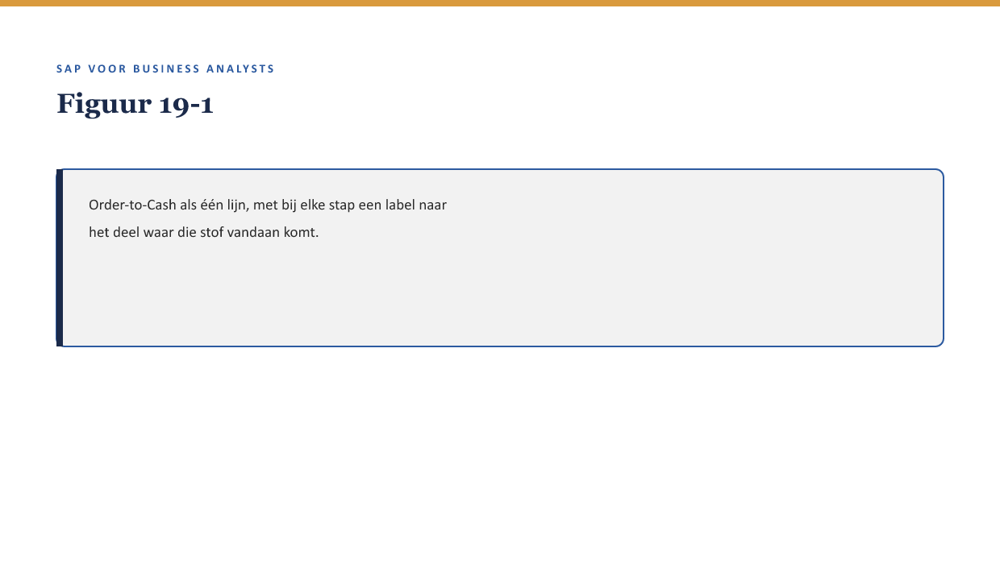
Deel 19

Slide 4
Zeven stappen
Stap | Laag
Aanvraag | deel 9 (niveau 1)
BTX New Business | deel 11
Configuratie | deel 12
Organisatietoewijzing | deel 17
Documentflow-koppeling | deel 16
Bevestigingsoutput | deel 18
Financiële schaduw | deel 15

Slide 5
OPDRACHT 19.1
19.1 — De keten koppelen
Koppel elke stap aan het bijbehorende deel, uit het hoofd.

Slide 6
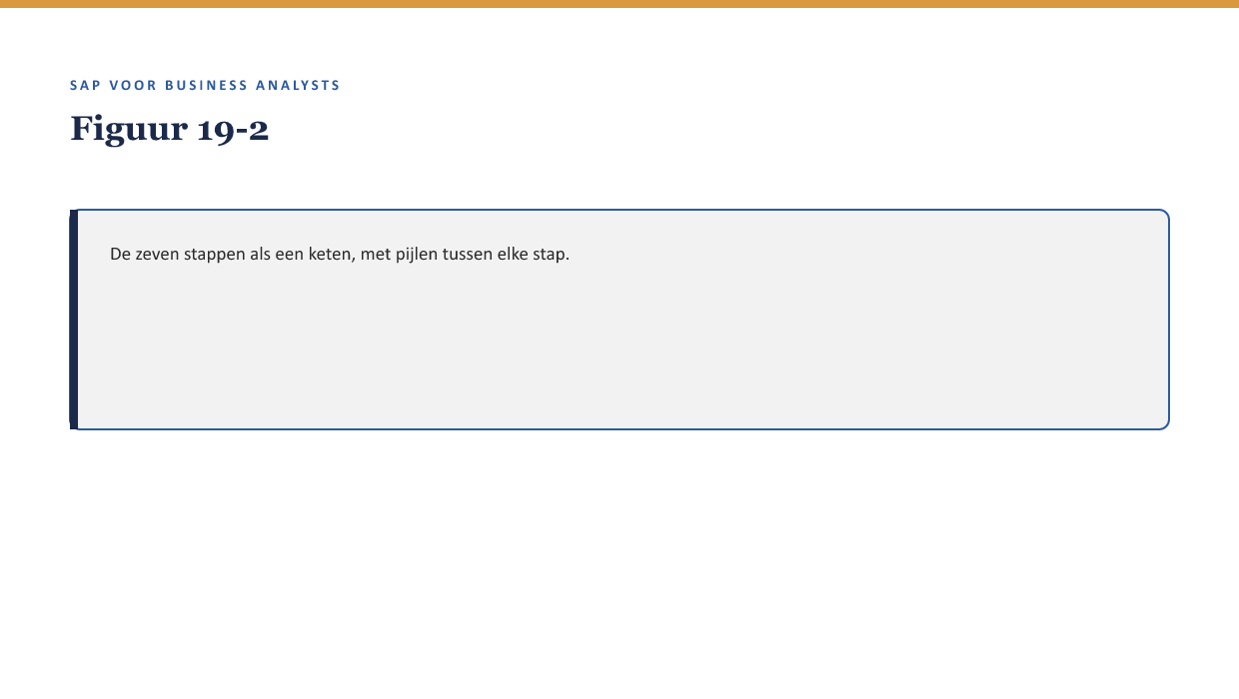
Deel 19

Slide 7
> In een keten van acht lagen zit het risico zelden in de lagen zelf, maar in de overgangen ertussen.
Kernzin, reader §4

Slide 8
OPDRACHT 19.2
19.2 — Waar zit het risico?
Voor elke overgang: één concreet risico.

Slide 9
Bevinding T7. "De overdracht is nooit end-to-end getest — beide partijen testten tot hun eigen grens."

Slide 10
OPDRACHT 19.3
19.3 — Bevinding T7 herkennen
Leg het verband met dit deel uit.

Slide 11
OPDRACHT 19.4
19.4 — Een ketentest schetsen
Wat moet een end-to-end test van dit proces dekken?

Slide 12
Samenvatting in vijf zinnen
Order-to-Cash brengt acht lagen samen in één doorlopende keten
Elke stap heeft een herkenbare herkomst uit deel 11-18
Risico's zitten vooral in de overgangen tussen stappen
Hetzelfde patroon als bevinding T7 uit het WGP 2.0-dossier
Een goede ketentest dekt zowel stappen als overgangen

Slide 13
Deel 19 · Niveau 2 Professional
Volgende deel
Case: Claims-to-Payment ontleed · Deel 20

